Slide 1
I.Tổng quan
(OverView)

Slide 2
Tên đề tài: Cải thiện chất lượng ảnh thiếu sáng bằng LEDNet kết hợp đo mờ (VoL) và đo tối (UER).
Mục tiêu bài toán:
Nâng cao chất lượng ảnh thiếu sáng và mờ đồng thời (Joint Low-light Enhancement & Deblurring).
Giúp mô hình thích nghi tốt với từng mức suy giảm ảnh (focus vào ảnh khó: quá tối hoặc quá mờ).
Input / Output:
Input: Ảnh thiếu sáng, độ mờ cao (Low-light, Blurry Image).
Output: Ảnh đã tăng sáng, rõ nét, cải thiện chi tiết biên và giảm nhiễu.

Slide 3
Mục lục
01
02
03
Dữ liệu
Nguồn và Quy Mô
Tiền xử lý và đặc trưng
Phương pháp
Pipeline
Mô hình và cải tiến
Thực nghiệm và kết quả

Slide 4
01
Dữ liệu

Slide 5
Our Solutions
Nguồn dữ liệu:
Quy mô dữ liệu:
01
02
Dataset ảnh thiếu sáng công khai (dựa trên bộ LOL-Blur của LEDNet).
Đặc điểm: Ảnh RGB gồm các cặp ảnh tương ứng (Paired Data): Ảnh tối/mờ và Ảnh chuẩn (Ground Truth)
Tổng số: 1353 cặp ảnh.
Tập huấn luyện (Train): 1082 ảnh (80%).
Tập kiểm tra (Val): 271 ảnh (20%).
Kích thước ảnh được chuẩn hóa (Resize/Crop) khi huấn luyện.
Mục đích:
03
Học ánh xạ từ ảnh thiếu sáng -> ảnh chất lượng cao (End-to-End).
Đánh giá khả năng phục hồi chi tiết ảnh trên tập kiểm tra độc lập.

Slide 6
Maybe You Need to Divide the Content
TIỀN XỬ LÝ & ĐẶC TRƯNG
Resize ảnh về kích thước cố định phù hợp với backbone mạng.
Chuẩn hóa pixel về miền giá trị [0, 1].
Chuyển sang ảnh xám (Grayscale) khi tính toán chỉ số đặc trưng để giảm chi phí tính toán.
Đo đặc trưng ảnh đầu vào:
Độ mờ: Variance of Laplacian (VoL).
Độ tối: Under Exposure Ratio (UER).
Vai trò: Hai chỉ số dùng để định lượng chính xác mức suy giảm ("độ khó") của ảnh để điều hướng quá trình học.

Slide 7
02
Phương pháp

Slide 8
MÔ HÌNH & CẢI TIẾN
Mô hình sử dụng:
LEDNet làm mạng chính (Backbone) với kiến trúc Encoder-Decoder và kết nối thích ứng (FASC).
Huấn luyện theo cặp ảnh (Low-light – Ground Truth) với chiến lược Finetune.
Cải tiến đề xuất:
Tích hợp VoL: Phản ánh mức độ mờ, giúp mô hình tập trung vào việc khôi phục biên cạnh.
Tích hợp UER: Phản ánh mức độ thiếu sáng, giúp mô hình tập trung vào việc tăng sáng vùng tối.
Hai chỉ số được dùng để điều chỉnh trực tiếp trọng số hàm loss.
Lý do lựa chọn:
Tập trung học mạnh hơn với ảnh mờ / quá tối (vấn đề mà LEDNet gốc hay bỏ qua).
Cải thiện hiệu quả thị giác và giảm nhiễu so với LEDNet gốc.

Slide 9
PIPLINE
Input: Ảnh thiếu sáng đầu vào.
Output: Điều chỉnh trọng số và cập nhật model
Tính loss cơ bản
1
2
3
4
5
LEDNet
Tính toán chỉ số: Tính VoL (độ mờ) và UER (độ tối).
Ưu điểm: Pipeline giúp mô hình tự điều chỉnh mức độ ưu tiên theo chất lượng thực tế của ảnh đầu vào .

Slide 10
03
Thực nghiệm và kết quả

Slide 11
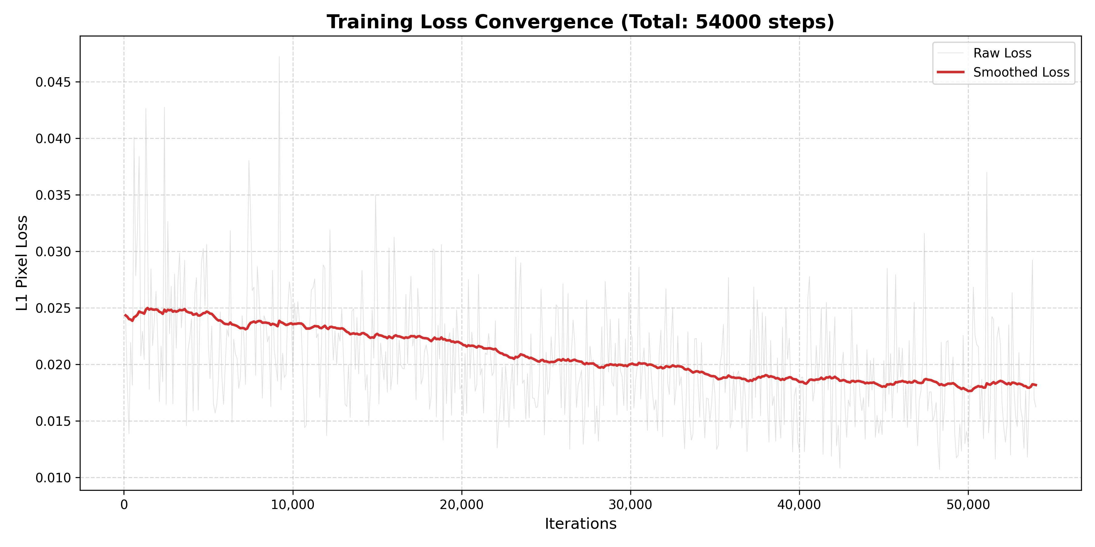

Slide 12
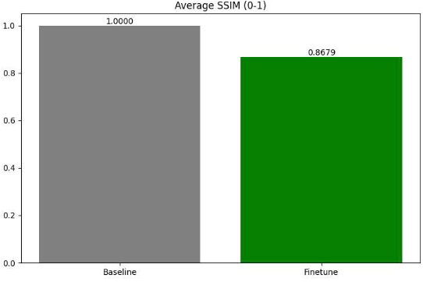
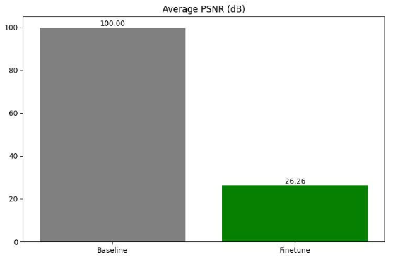
Image Quality Evaluation

Slide 13
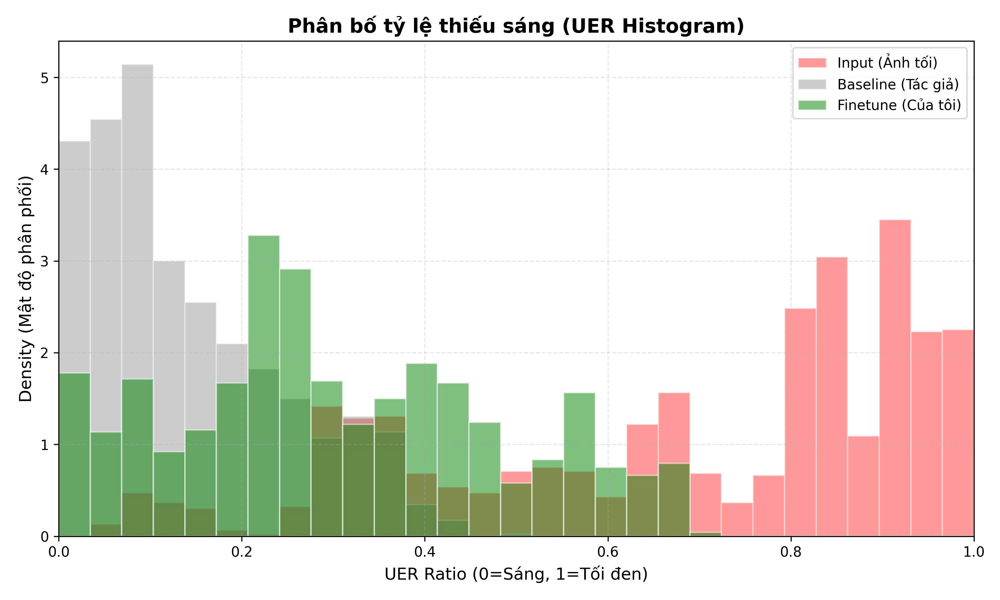
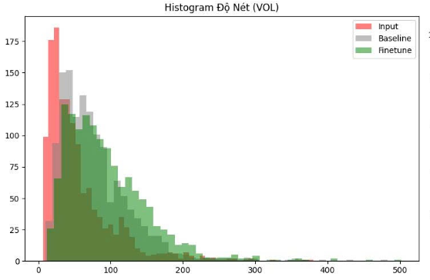

Slide 14
Thực nghiệm và kết quả
Công cụ thực hiện:
Python, PyTorch (Framework Deep Learning).
OpenCV (Xử lý ảnh), GPU (Hỗ trợ huấn luyện).
Kết quả thực nghiệm:
Định lượng: PSNR đạt ~26.26 dB, SSIM đạt ~0.8679 (Duy trì ổn định).
Định tính: Histogram VoL dịch phải (ảnh nét hơn), UER dịch trái (ảnh sáng hơn).

Slide 15
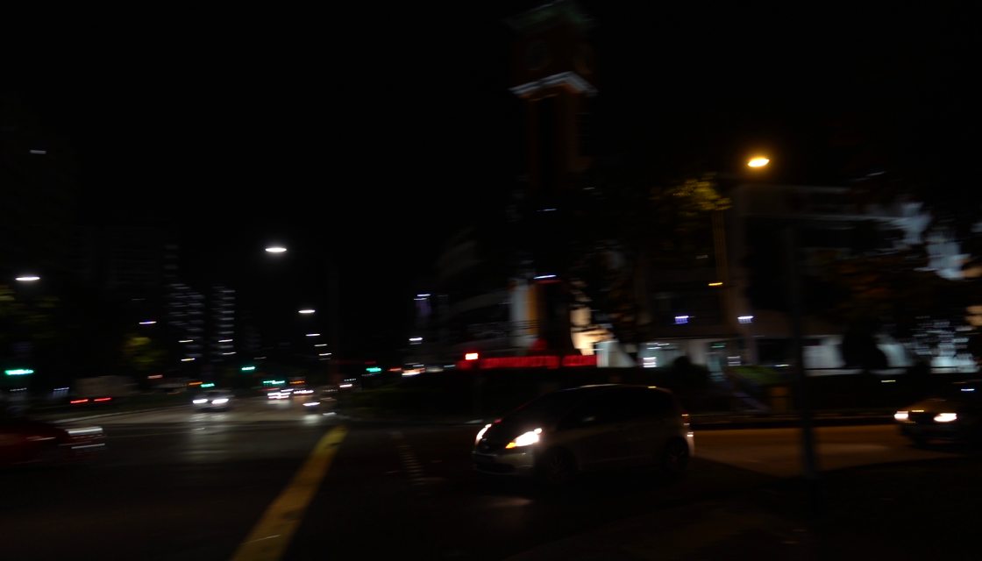
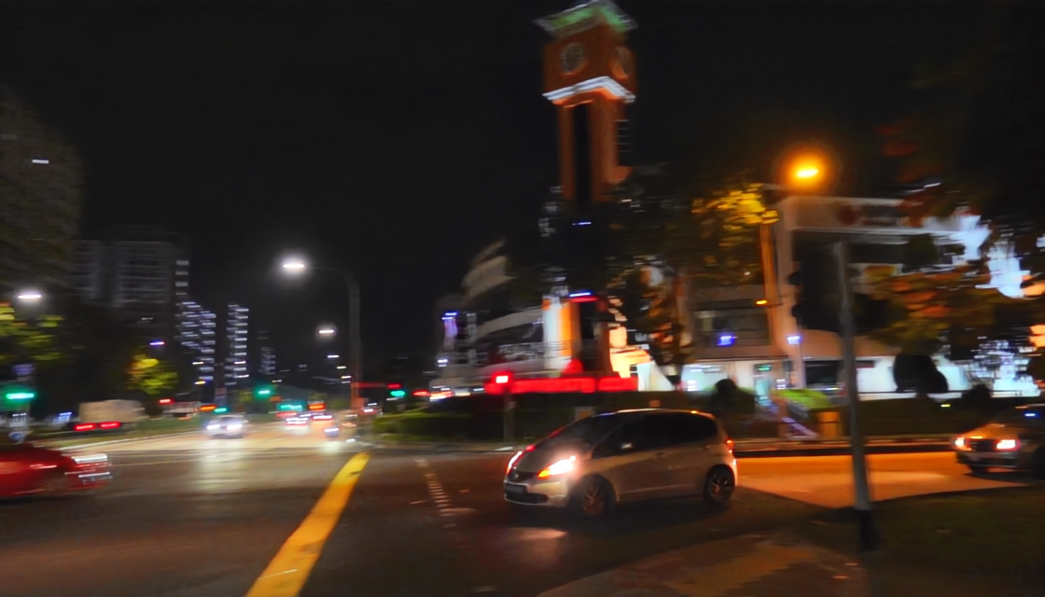
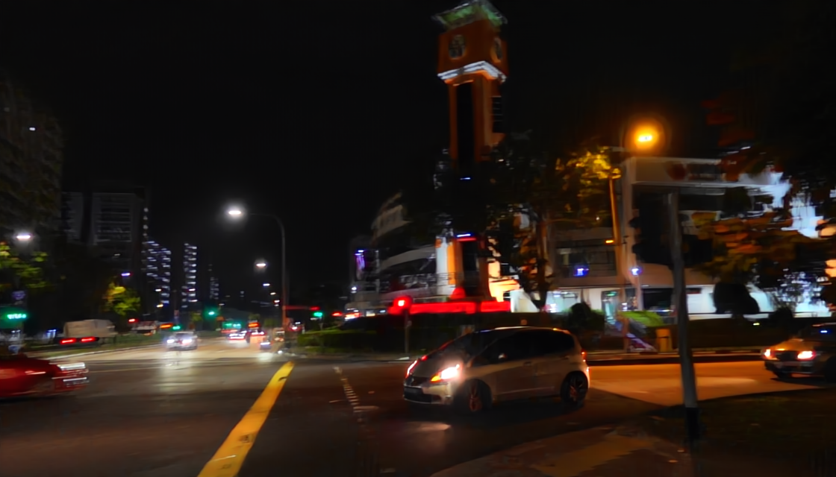
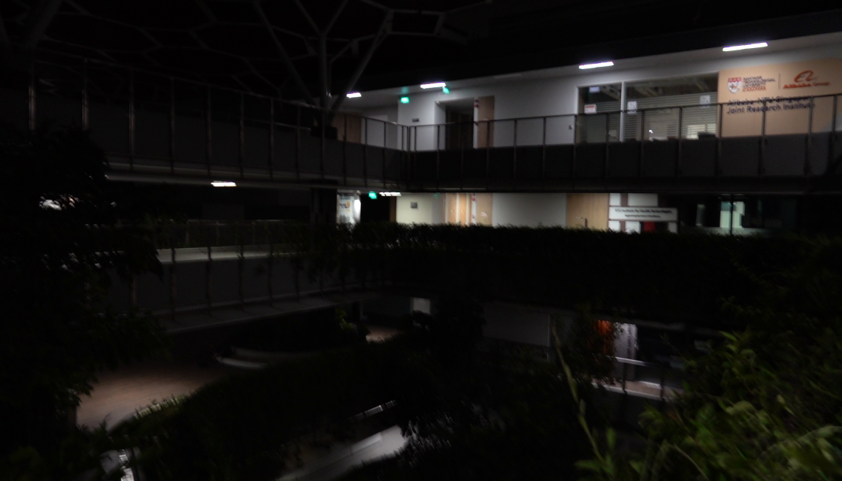
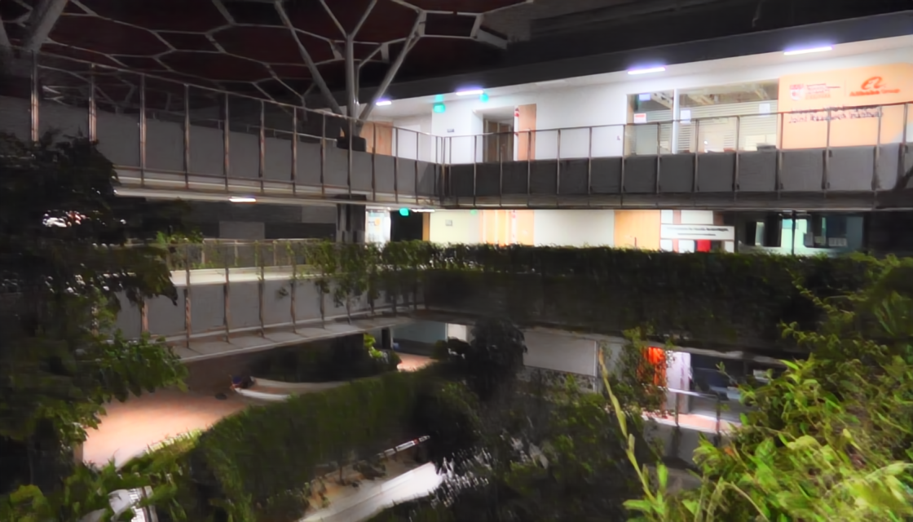
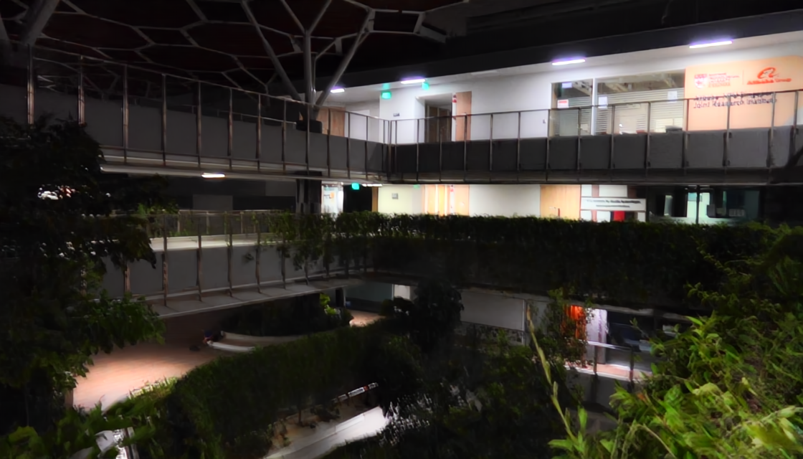
Ảnh gốc
Model cũ
Model mới

Slide 16
Phân công nhiệm vụ
Nguyễn Tiến Công
Nghiên cứu mô hình, viết báo cáo.
Nguyễn Việt Tuấn Anh
Finetune model, đánh giá kết quả.
Nguyễn Hồng Lịch
Tiền xử lý dữ liệu, phân tích chỉ số .

Slide 17
Thanks!
Chúng em xin kết thúc phần thuyết trình tại đây ạ !

